Slide 1
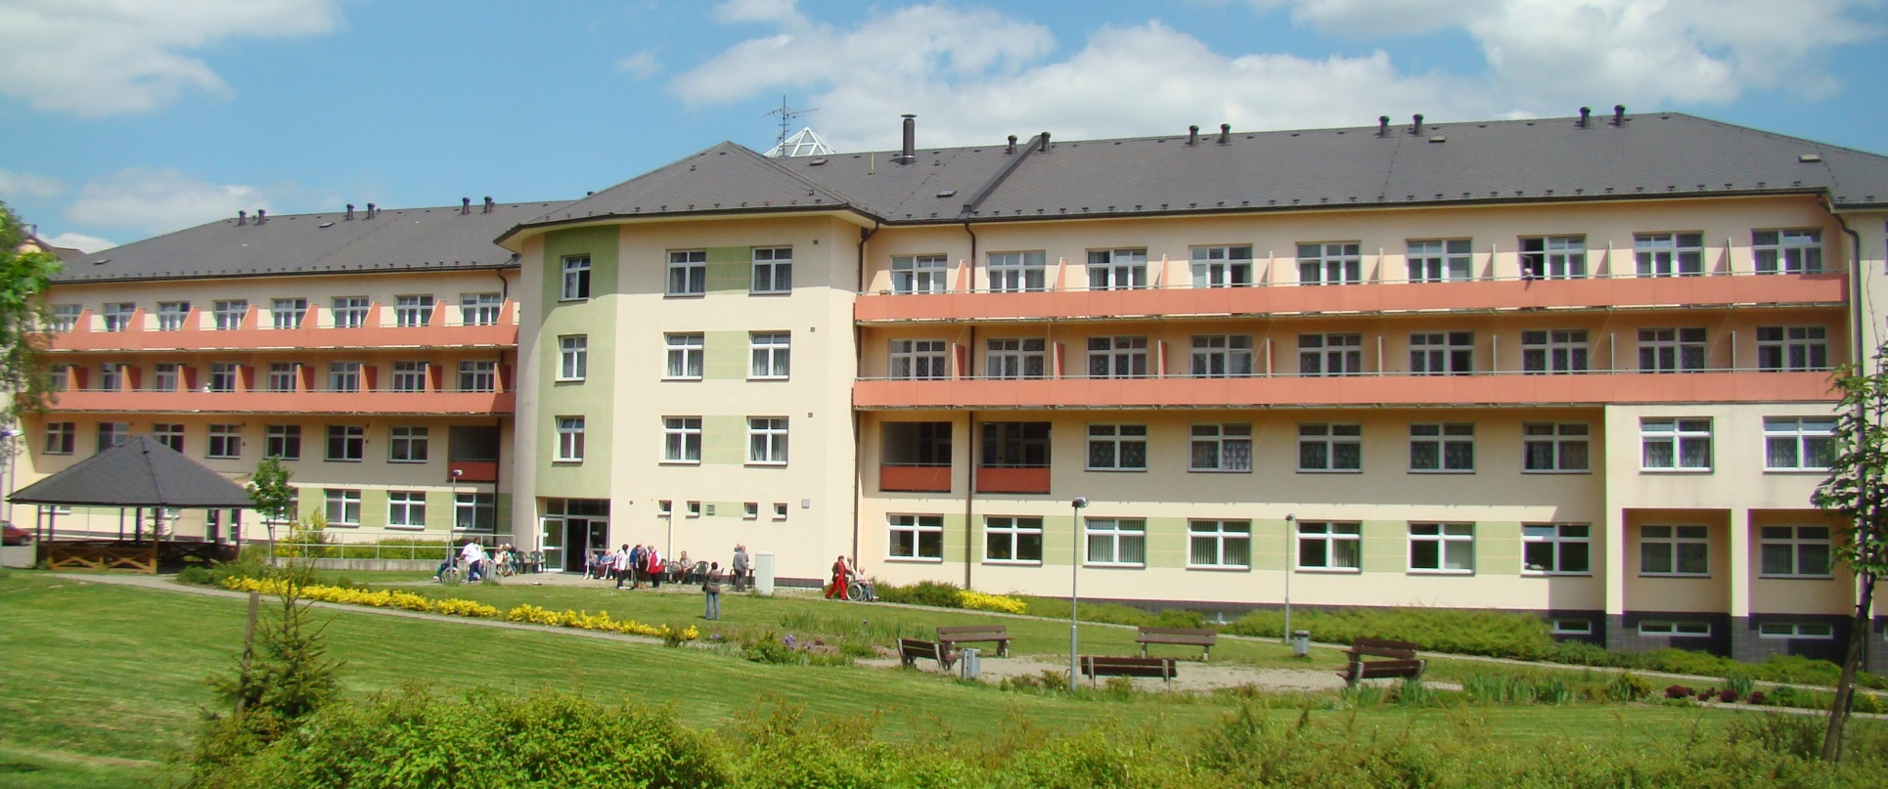
Sociální služby města Havlíčkova Brodu
příspěvková organizace
Reynkova 3643
580 01 Havlíčkův Brod

Slide 2
Základní informace o vzniku organizace
Výstavba Domova pro seniory, Reynkova byla zahájena v roce 1997.
Příspěvková organizace Sociální služby města Havlíčkova Brodu vznikla
24.6.2002, zřizovatelem je město Havlíčkův Brod.
Budova domova pro seniory byla předána do předčasného užívání koncem listopadu v roce 2002.
Nástup uživatelů začal v prosinci 2002 a trval necelé tři měsíce. Do domova pro seniory přešlo 40 uživatelů z Domova ve Věži. Domov ve Věži je zaměřen na cílovou skupinu lidí s psychickým onemocněním , a tudíž bylo nabídnuto seniorům využití sociálních služeb v Havlíčkově Brodě.
Sociální služby města v roce 2002 provozovaly :
Domov pro seniory
Jesle a denní stacionář pro alergické děti
Pečovatelskou službu
Jídelny pro seniory

Slide 3
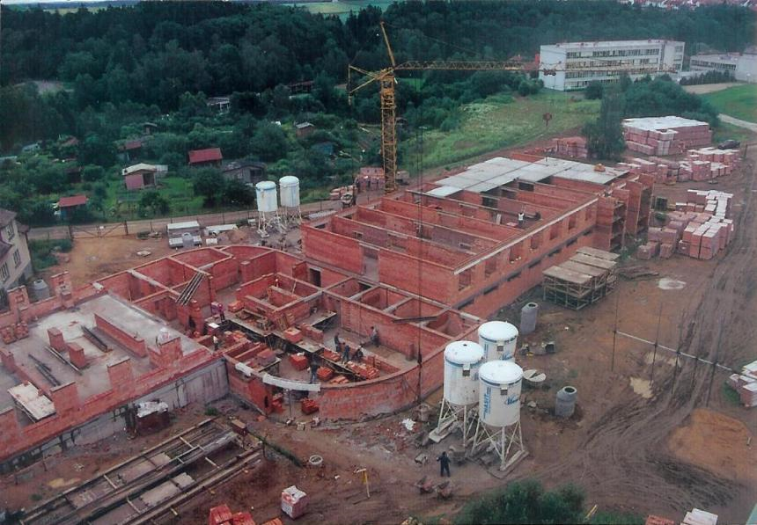
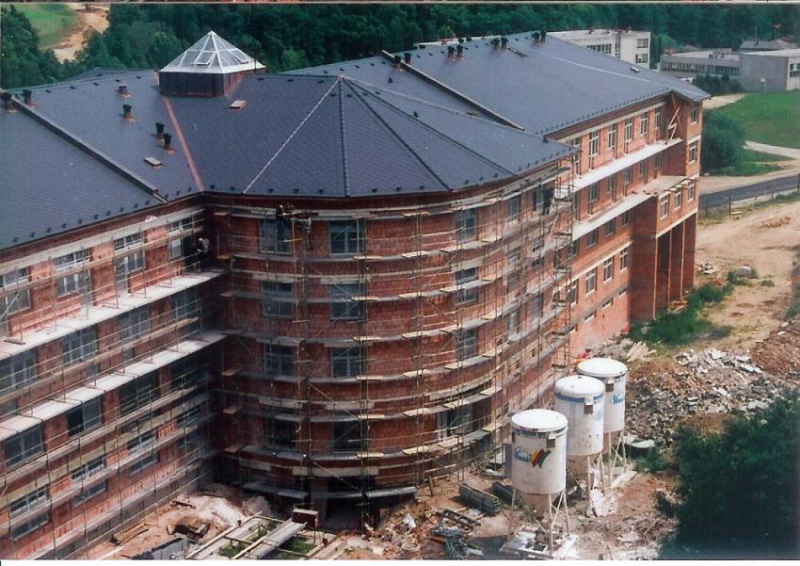
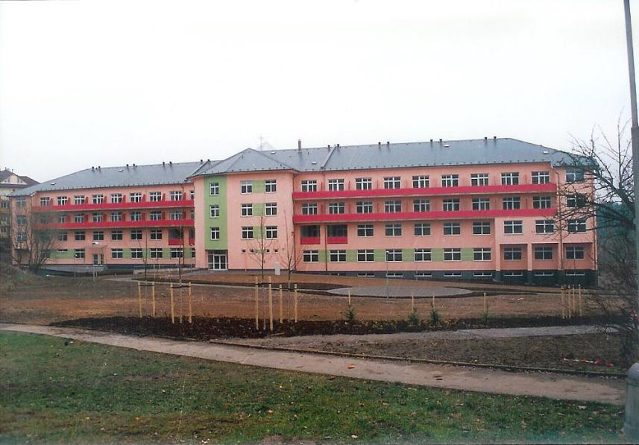

Slide 4
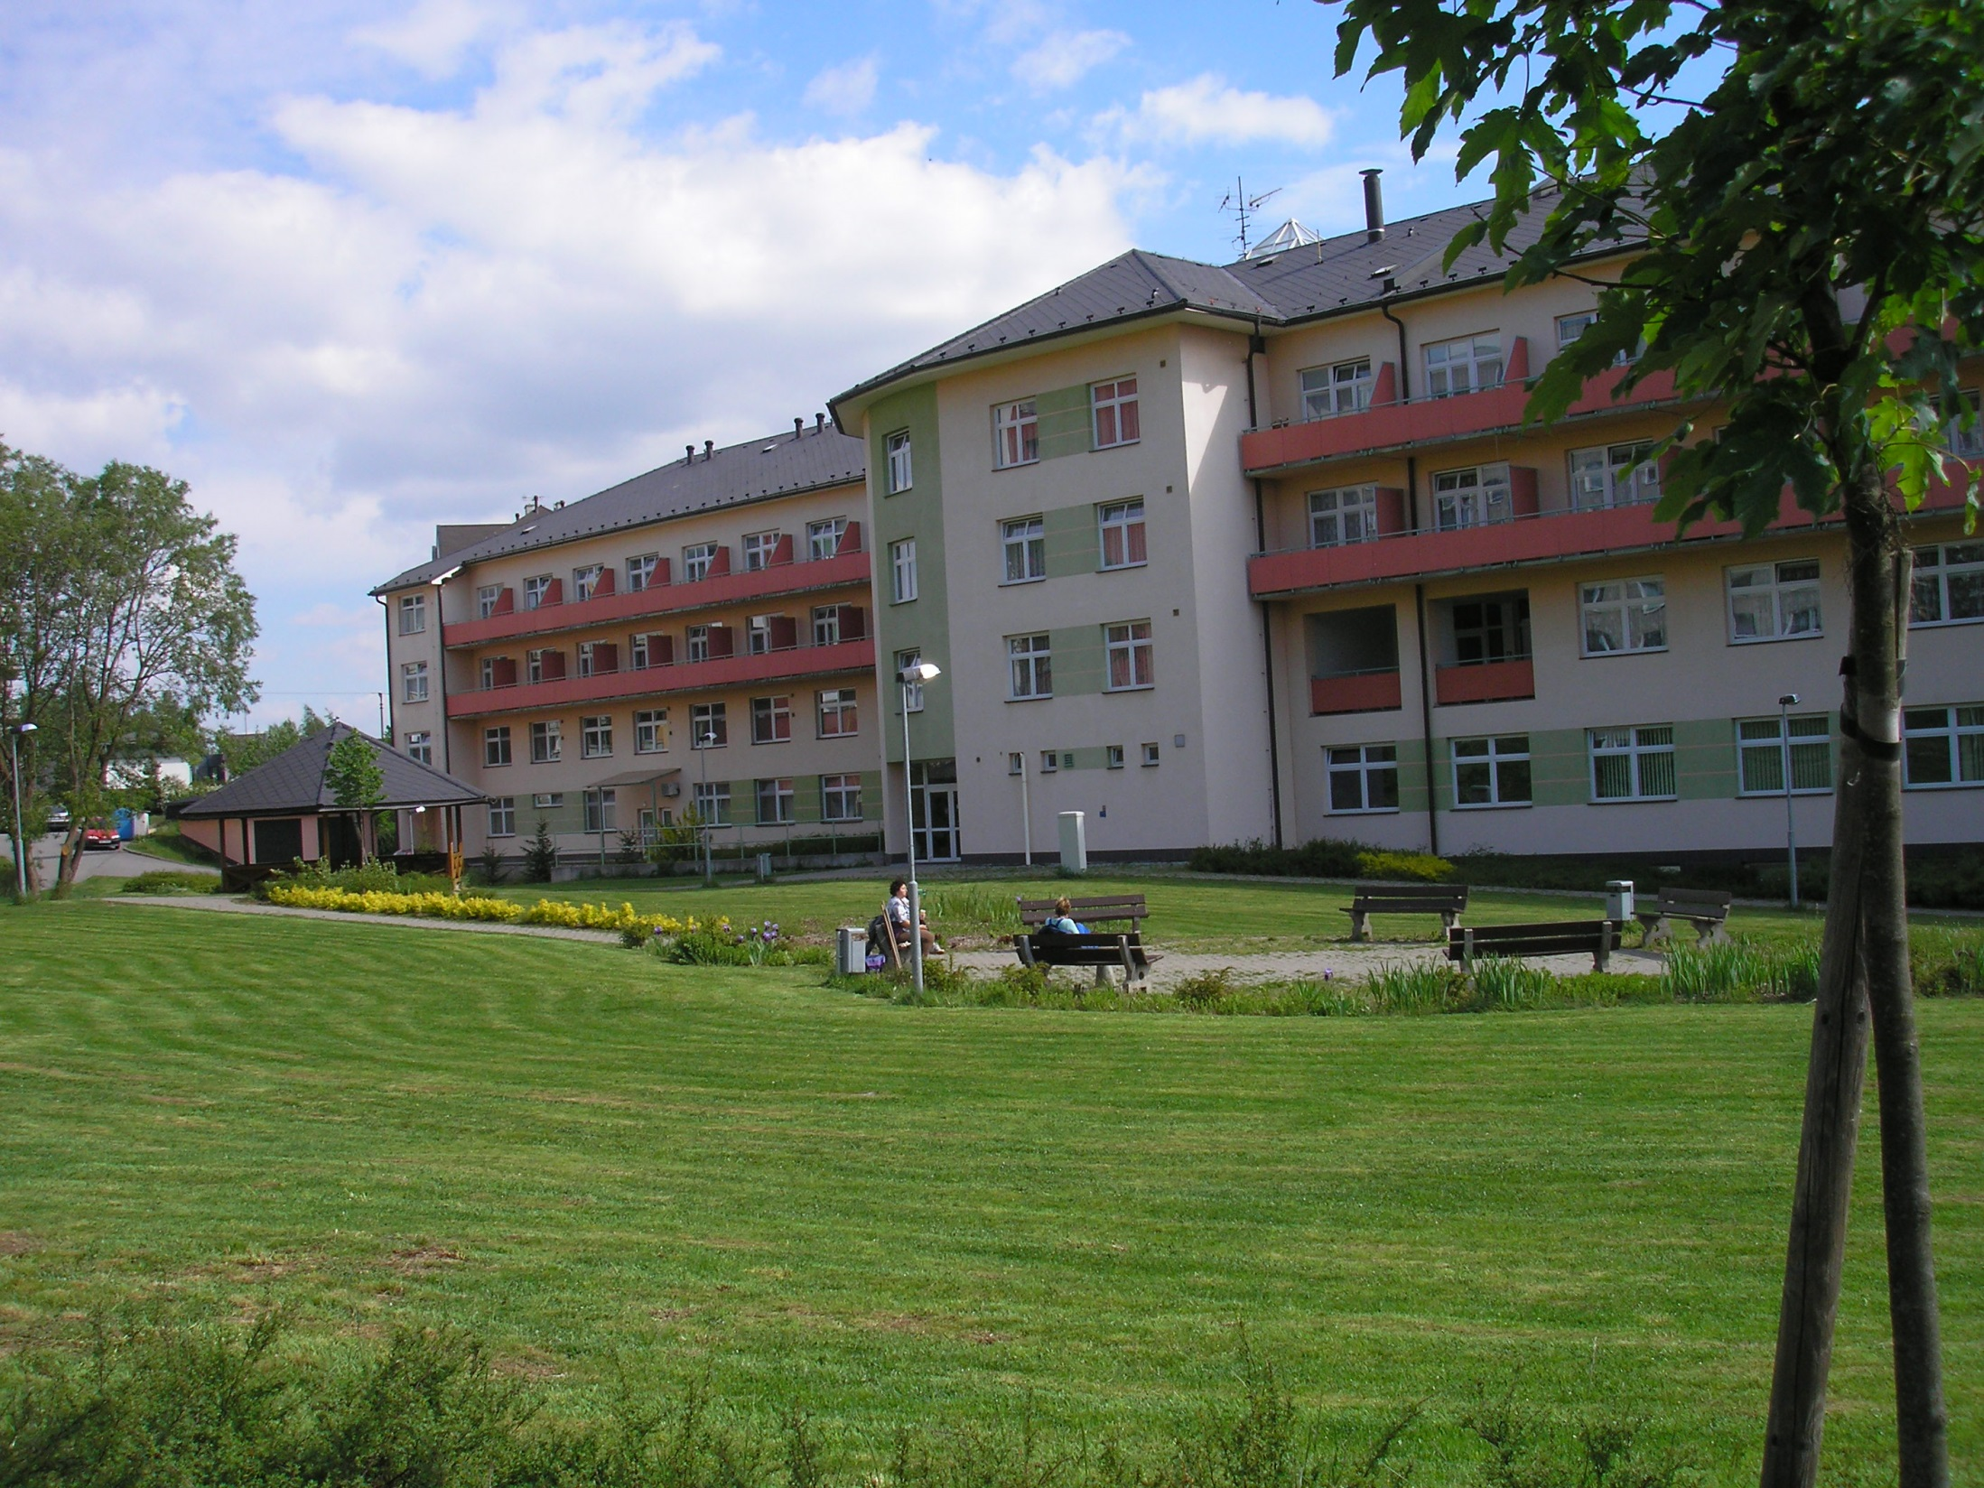

Slide 5
Poskytované sociální služby v současnosti
Sociální služby města Havlíčkova Brodu poskytují v současné době celkem pět sociálních služeb:
domov pro seniory
domov se zvláštním režimem
odlehčovací pobytová služba
pečovatelskou službu buď v domácnostech uživatelů, nebo formou docházky uživatele do středisek osobní hygieny
denní stacionář.
Současný počet zaměstnanců Sociálních služeb města Havlíčkova Brodu 104.

Slide 6
Pobytové služby poskytovány v Domově pro seniory Reynkova
V rámci Domova pro seniory jsou poskytovány tři pobytové služby
domov pro seniory
domov se zvláštním režimem
odlehčovací pobytová služba
Od 1.1.2012 došlo na základě potřeb uživatelů ke změně struktury poskytovaných sociálních služeb. Kapacita služba domov pro seniory se snížila na 98 lůžek, v roce 2012 tuto službu využilo celkem 121 uživatelů. Průměrný věk klientů byl 84,8 let.
Zároveň byla zvýšena kapacita u služby domov se zvláštním režimem o 18 klientů (služba pro uživatele s Alzheimerovou chorobou a jiným typem demence), která byla rovněž plně využita (celkem 24 lůžek) a v průběhu roku službu využilo 32 klientů, průměrný věk těchto klientů byl 87,4 let.
V roce 2012 nadále trval vyšší zájem o poskytování odlehčovací služby (5 lůžek) – celkově službu využilo 32 klientů. Jejich průměrný věk byl 74,9 let.

Slide 7
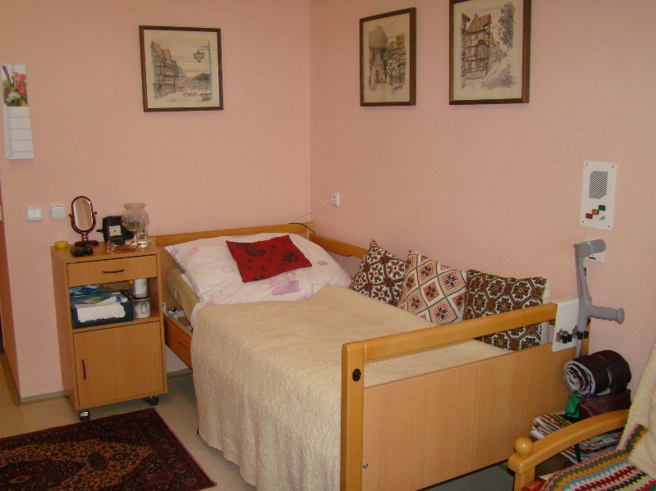
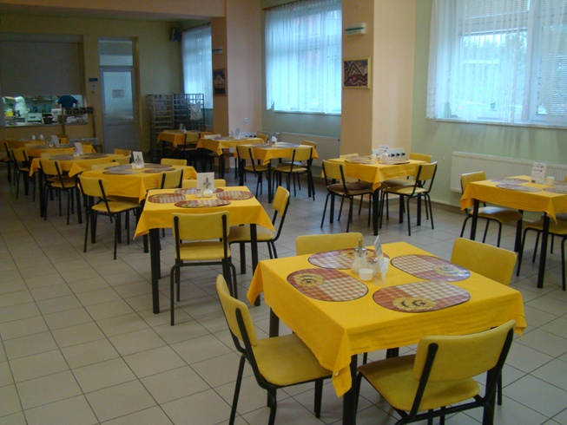
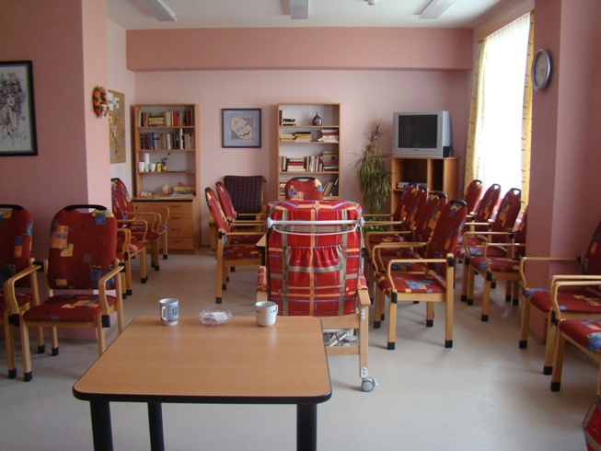
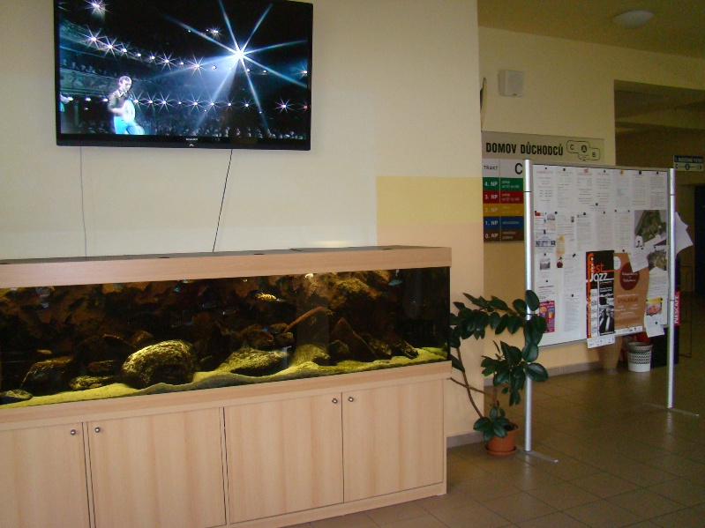

Slide 8
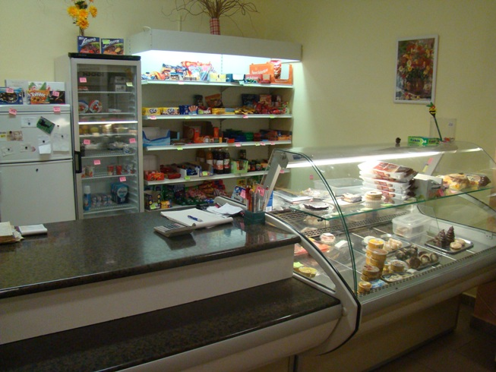
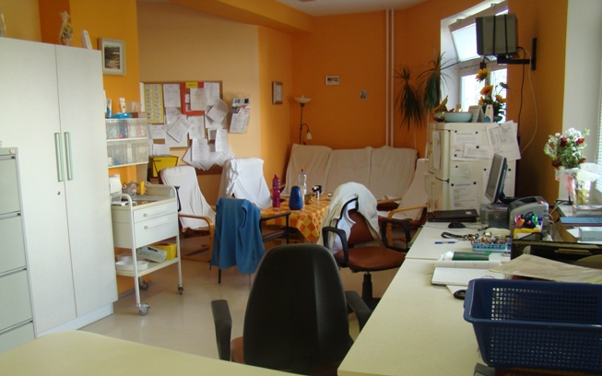
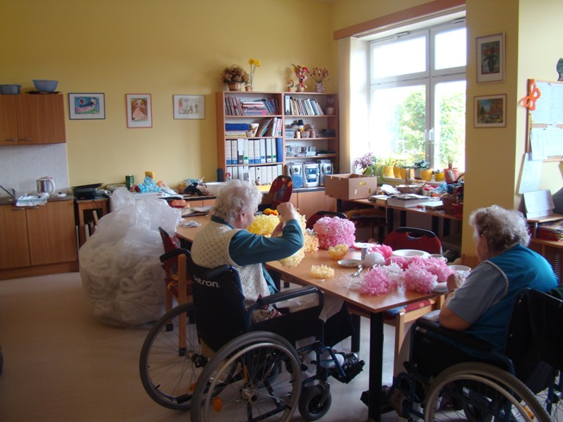
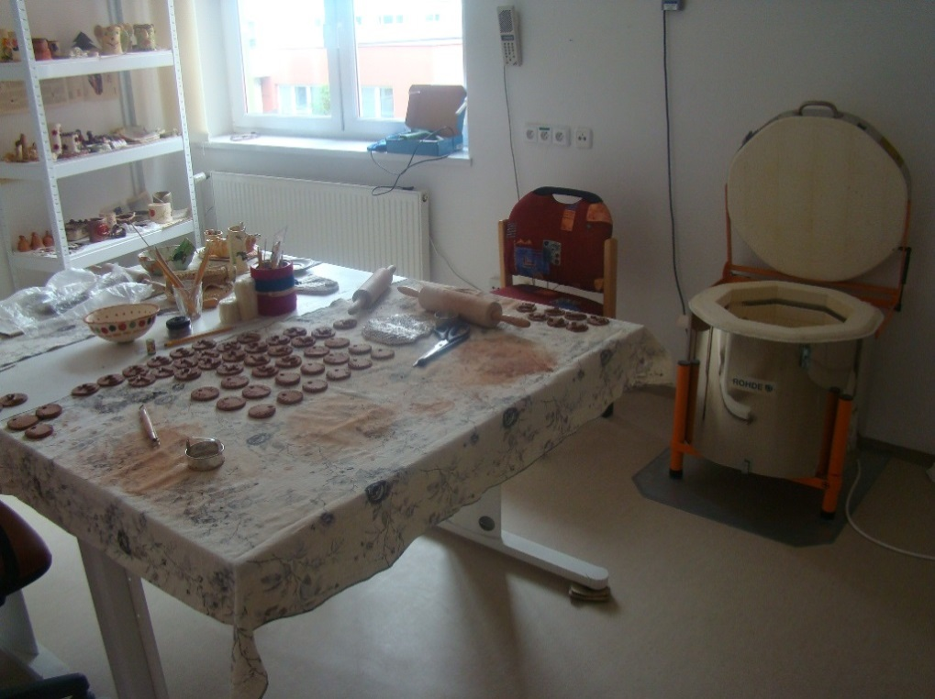

Slide 9
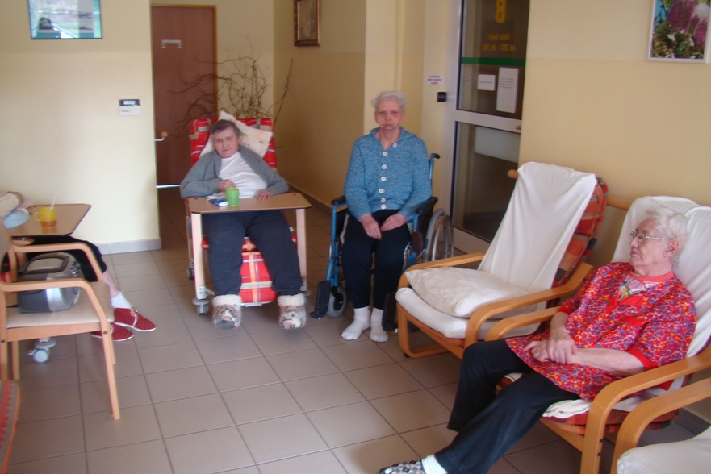
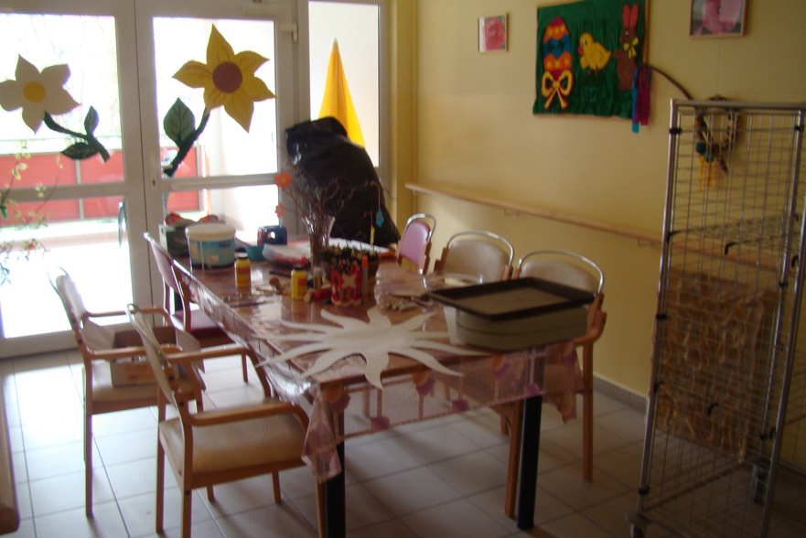

Slide 10
Pečovatelská služba
Organizace Sociální služby města Havlíčkova Brodu poskytuje pečovatelské služby v Domě s pečovatelskou službou Na Výšině a v Domě s pečovatelskou službou
U Kasáren, kde jsou služby poskytovány v 98 bytech seniorům a osobám se zdravotním postižením a v domácnostech uživatelů ve městě Havlíčkův Brod.
Kapacita terénní služby je 300 uživatelů.
Rozvoj pečovatelské služby považujeme za jeden ze základních cílů organizace, dle poptávky ze stran zájemců plánujeme rozšíření časové dostupnosti služby a rozšířit pečovatelské služby v rámci regionu Havlíčkův Brod s cílem navázat spolupráci s obcemi, které neposkytují pečovatelskou službu.

Slide 11
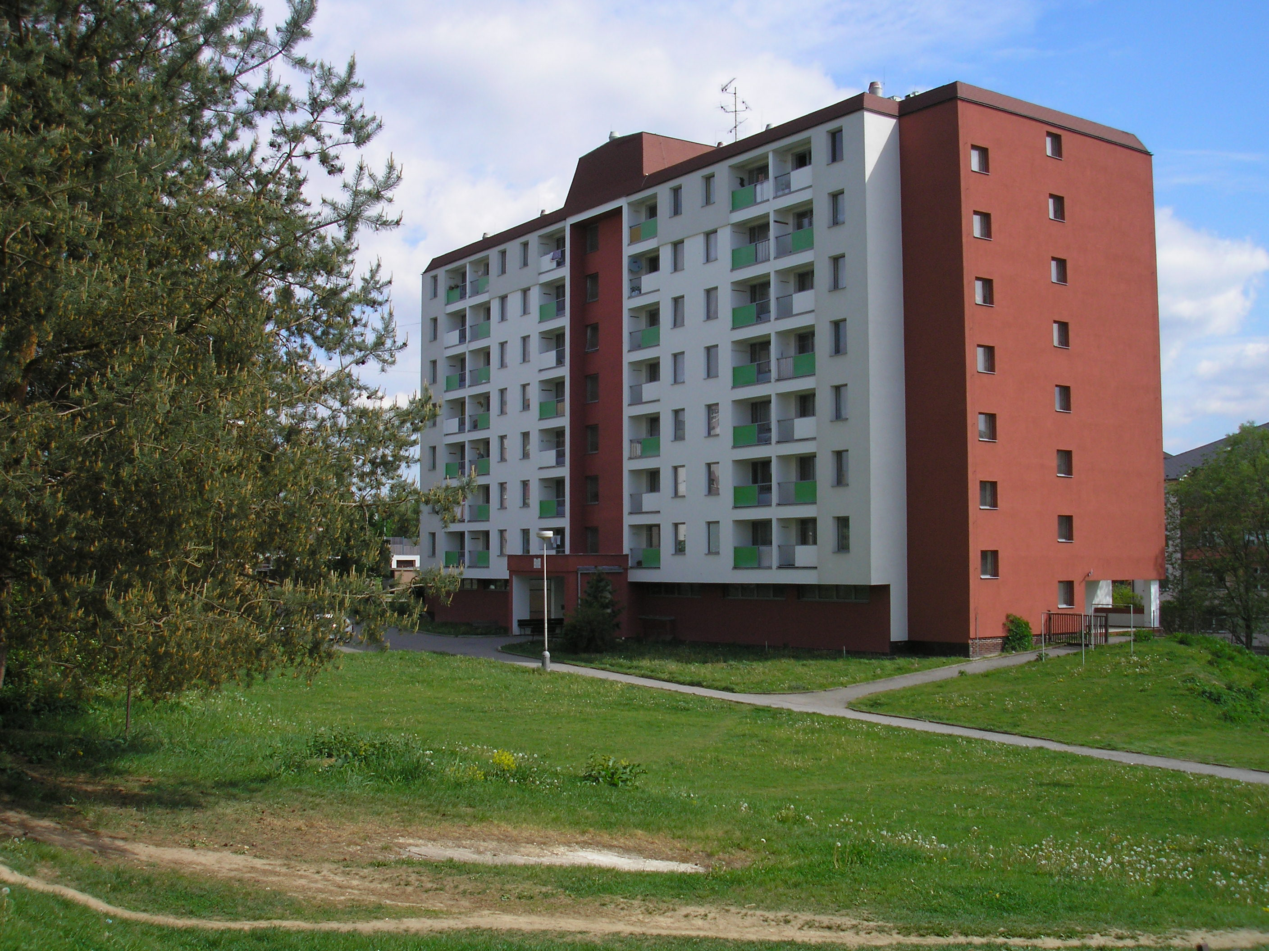

Slide 12
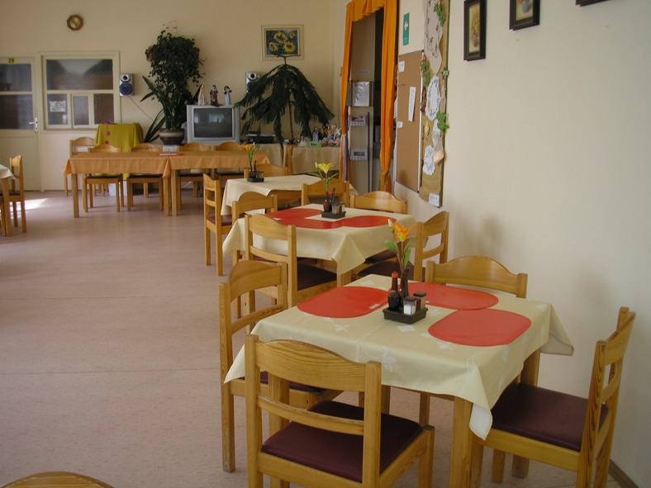
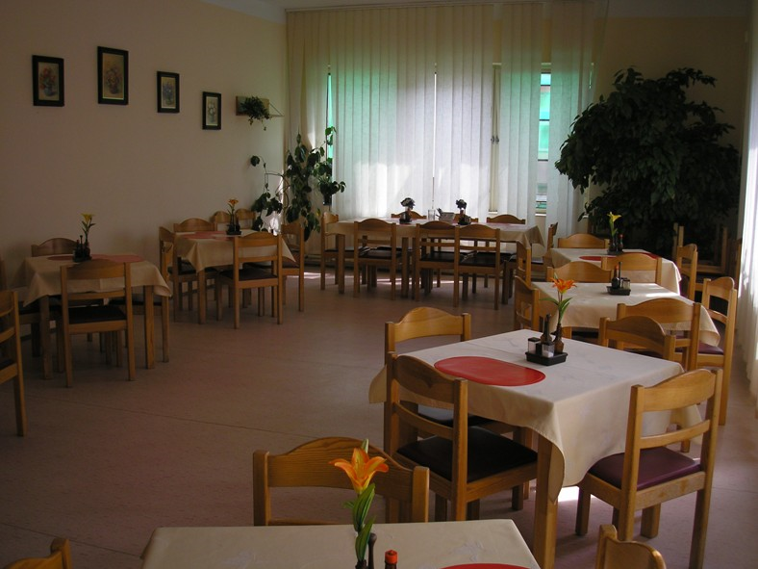

Slide 13
Denní stacionář
Denní stacionář s kapacitou 20 lůžek je moderní zařízení pro seniory, které bylo postaveno v roce 2007 .
Služba je poskytována v bezbariérové přízemní budově, která je vybavena dle potřeb k zajištění kvalitní a bezpečné služby uživatelům.
Ve středisku Denního stacionáře byla v roce 2012 poskytnuta služba 41 uživatelům, jejich průměrný věk byl 81 let.
Zájemci mohou využít jednodenní pobyt v zařízení zdarma, kde budou se službou denní stacionář podrobně seznámeni, aby se mohli lépe rozhodnout, zda daný typ sociální služby odpovídá jejich potřebám.

Slide 14
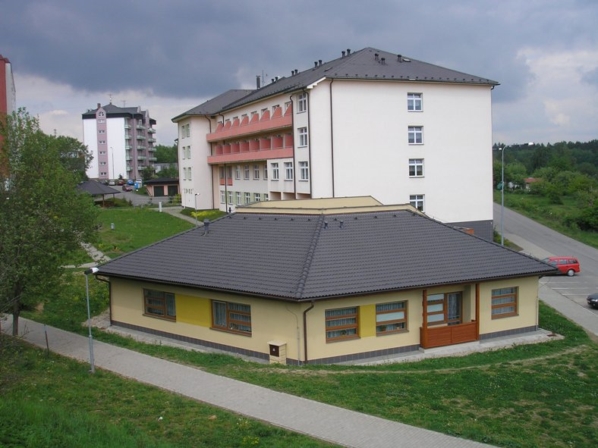
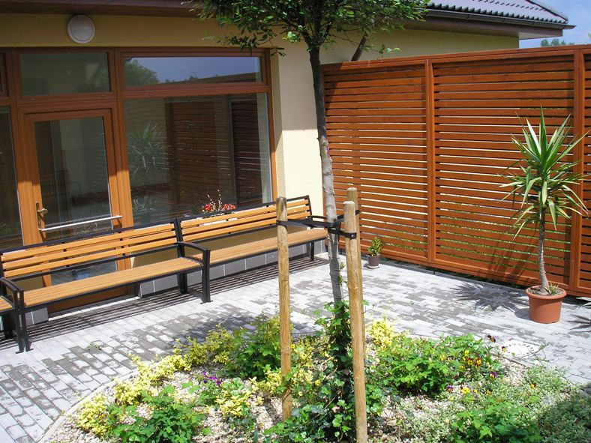
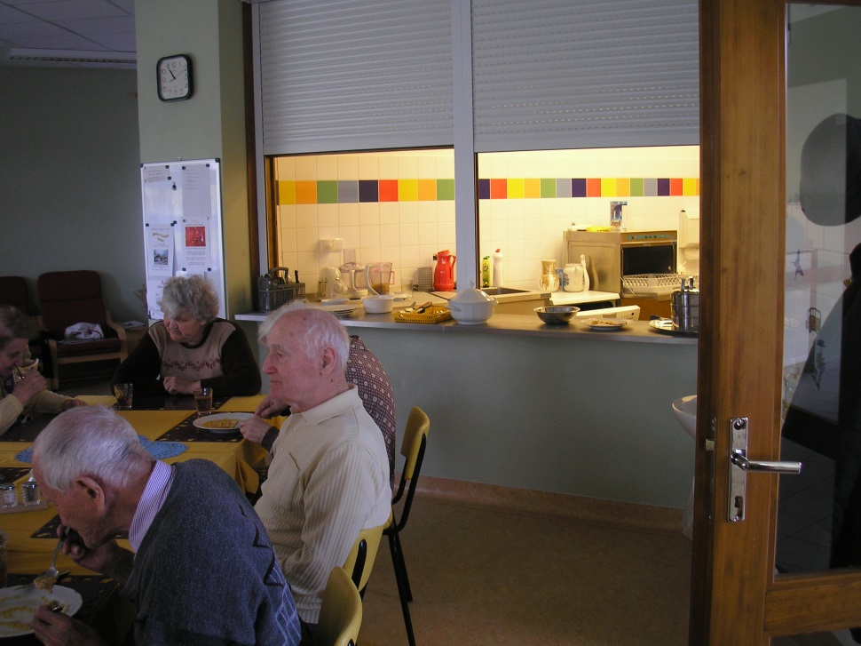

Slide 15
Dobrovolníci
Sociální služby města Havlíčkova Brodu spolupracují s Dobrovolnickým centrem od roku 2004. Dobrovolníci jsou důležitými pomocníky v práci s uživateli, mnohdy doplňují práci pracovníků sociálních služeb.
Náplní práce dobrovolníků v Sociálních službách města Havlíčkova Brodu je většinou pomoci klientům trávit volný čas, vedou též aktivizační programy pro seniory. Mnohdy nahrazují rodinu a přátele, kteří nemohou navštěvovat klienty každý den. Dobrovolník mnohdy klientovi pomáhá zvládat těžké chvíle v jeho životě.

Slide 16
Rozvoj poskytovaných sociálních služeb
Poskytovatel Sociální služby města Havlíčkova Brodu zkvalitňuje a rozvíjí poskytované sociální služby a v roce 2013 plánuje tyto projekty:
Rekonstrukce domova pro seniory
Zavedení konceptu Bazální stimulace do péče
o klienty s demencí
Projekt zahradní terapie
Zavedení programu reminiscenční terapie a vznik vzpomínkové místnosti
Projekt mezinárodní spolupráce

Slide 17
Rekonstrukce domova pro seniory
Regionální operační fond poskytl dotaci městu Havlíčkův Brod na projekt Rekonstrukce domova pro seniory. Realizace projektu byla zahájena 15.4.2013, kdy došlo k předání stavby .
Cílem projektu je rozšířit kapacitu služby domov se zvláštním režimem o čtyři lůžka a přizpůsobit prostory k poskytování této služby z hlediska technického
a materiálního.
Zvyšováním kvality poskytované služby dosáhneme :
Vzniku denní místnosti
Zasklením terasy a vytvořením zimní zahrady dojde k rozšíření stávajících prostor o denní místnost pro uživatele.
Přepažením čtyřlůžkových pokojů
Přepažením pokojů pohyblivou zástěnou získáme vyšší soukromí uživatelů.
Hygienické zázemí
Vytvořením hygienického zázemí u dvou dvoulůžkových pokojů a vybudování sprchových koutů ve čtyřlůžkových pokojích.

Slide 18
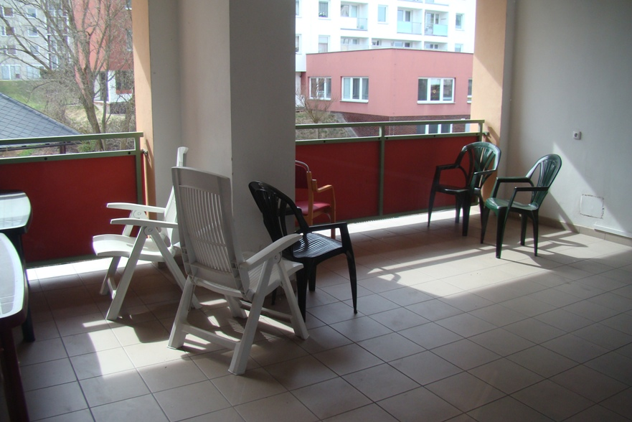
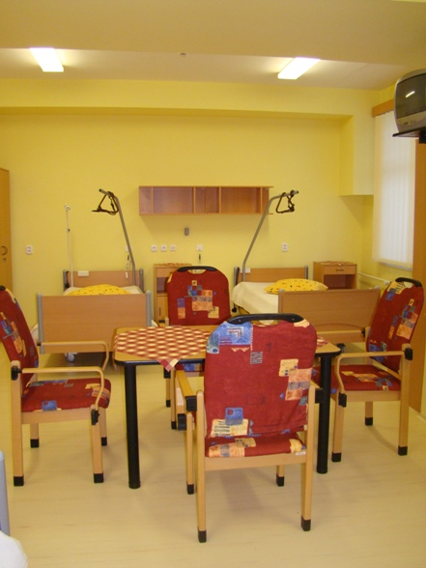
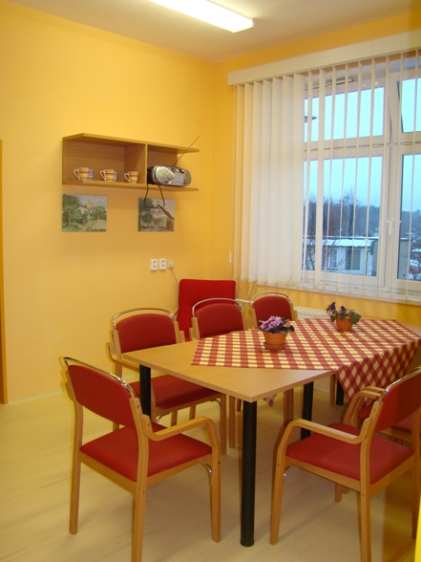
Rekonstrukce domova pro seniory

Slide 19
Koncept Bazální stimulace
Zavedením konceptu Bazální stimulace u uživatelů
s demencí či u imobilních uživatelů chceme zvyšovat kvalitu poskytovaných služeb. Pracovníci získají vědomosti, jak komunikovat s lidmi se změnami v kognitivní oblasti.
V současné době tento přístup poskytovatel zavádí
u dvou uživatelů s demencí a postupně ho bude rozšiřovat i na ostatní uživatele služeb.
Důležitým faktorem je spolupráce rodin s personálem, poskytujícím péči.

Slide 20
Projekt zahradní terapie
Zahrada aneb Zasaďte strom pro své blízké
Cílem projektu je zkvalitnění života uživatelů sociálních služeb v Domově pro seniory Reynkova i pro občany města, kteří ji budou moci využívat. Projekt je zaměřen na zahradní úpravy okolí domova pro seniory, který je umístěn v panelákové zástavbě sídliště Výšina.
Tento prostor je v současné době pro uživatele sociálních služeb nevyhovující, nová zahrada zabezpečí dostatek míst vhodných k odpočinku a relaxaci.
Do projektu se může zapojit každý občan, rodina či skupina, kteří mohou přispět na konkrétní strom či keř. Ten pak bude označen cedulkou se jménem dárce.

Slide 21
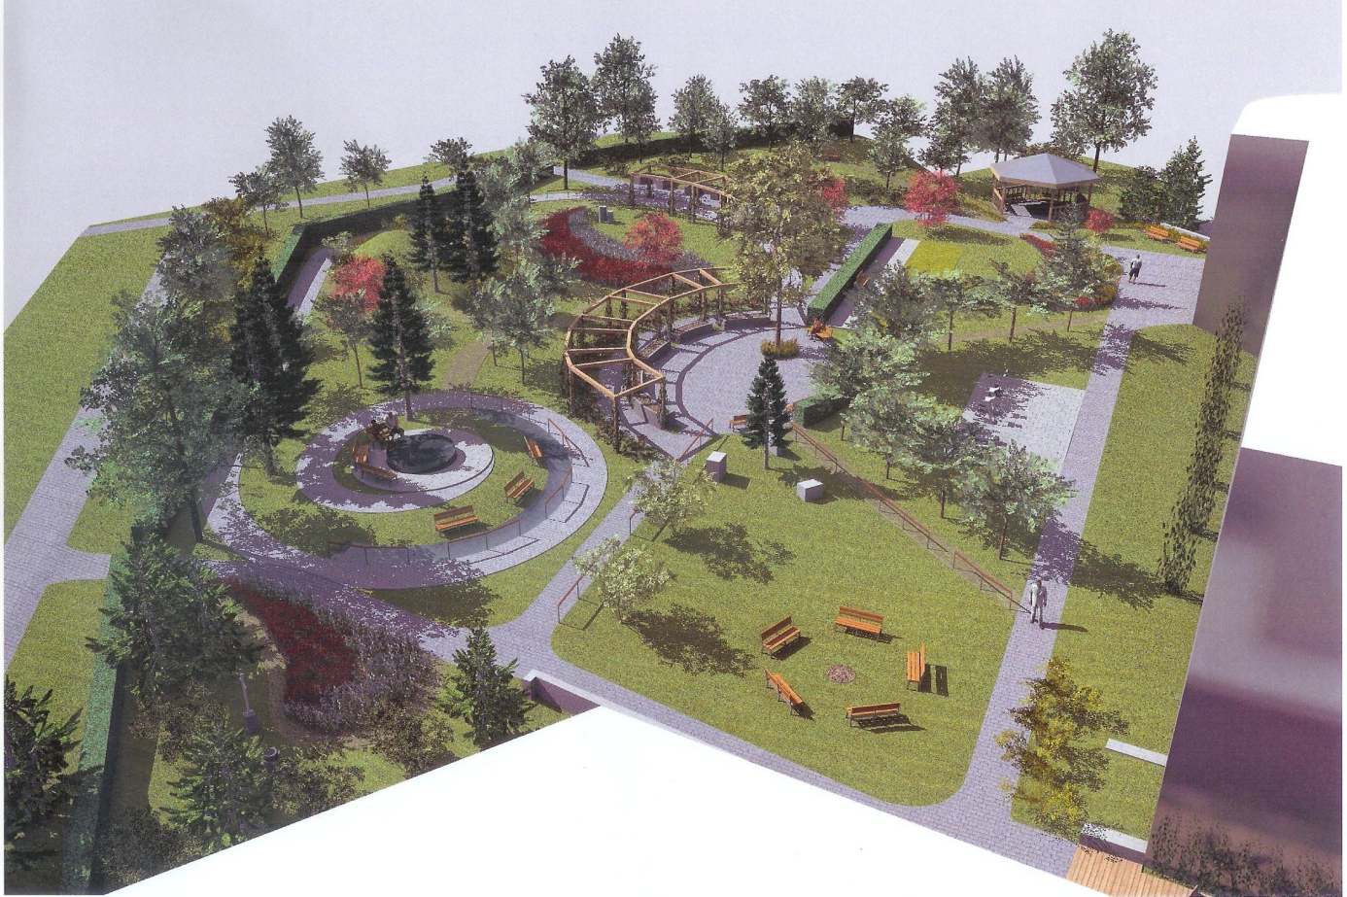

Slide 22
Reminiscenční terapie
Reminiscenční terapie je založena na poznání toho, že v mozku zůstávají nejdéle zachovány ty vědomosti, vzpomínky a návyky, které jsou fixovány v dlouhodobé paměti. Klient si s sebou k nám do zařízení přináší drobné předměty, fotografie, obrázky apod., které byly kdysi součástí jeho života.
Praxe ukazuje, že i klient, který na první pohled nereaguje na podněty, vnímá. Jen nedává najevo své pocity a žije ve vlastním světě, do kterého my nemáme přístup. Víme, že nemocný mozek stále pracuje a nejlépe reaguje na známé podněty, které má uloženy v dlouhodobé paměti a na tom je založena reminiscenční terapie.
V rámci reminiscenční terapie oslovujeme rodiny klientů s žádostí
o spolupráci.
Rádi bychom pro naše klienty vytvořili vzpomínkovou místnost, kde by naši klienti měli prostor vzpomínat na to co ve svém životě prožili.

Slide 23
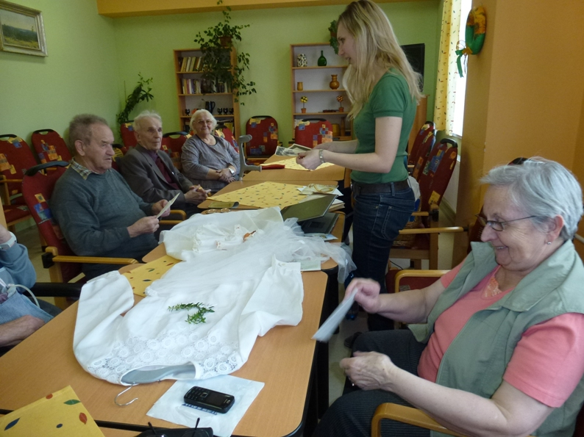
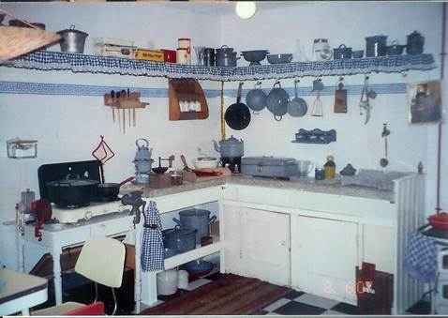
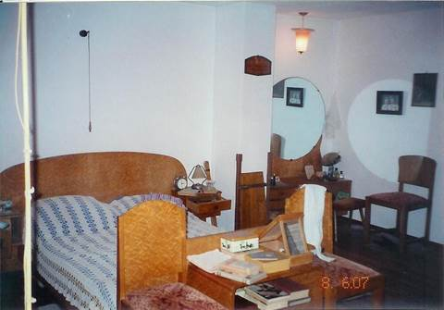
Reminiscenční terapie – vzpomínková místnost

Slide 24
Projekt mezinárodní spolupráce
Projekt je oficiálně zahájen dnešní dvoudenní úvodní mezinárodní konferencí 23. - 24. 4. 2013 Havlíčkův Brod.
Projektu předcházely stáže pracovníků ve Spišské Nové Vsi v Domove dóchodcov v březnu 2012 a návštěva ze Spišské Nové Vsi k 10. výročí otevření Domova pro seniory Reynkova¨v Havlíčkově Brodě.
Cílem projektu je vzájemná spolupráce a předávání inovativních prvků mezi poskytovateli sociálních služeb v Havlíčkově Brodě a ve Spišské Nové Vsi.

Slide 25
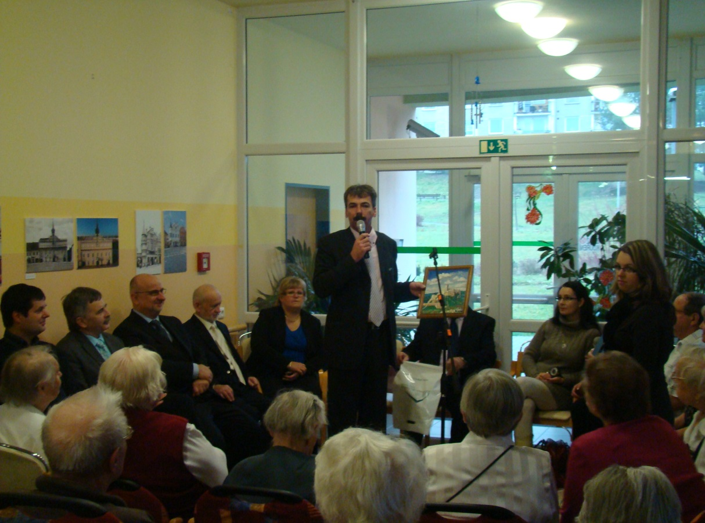
Setkání v domově pro seniory k příležitosti 10. výročí otevření

Slide 26
Spolupráce s Krajskou knihovnou Vysočina
Na vlnách dopoledního čaje
Na vlnách dopoledního čaje – cyklus vzdělávacích přednášek (nejen) pro seniory.
Jednou z hlavních myšlenek projektu je celoživotního vzdělávání a také vzájemné setkávání obyvatel Domova seniorů a nejširší veřejnosti. Přednášky se konají střídavě v Domově pro seniory Reynkova, a v Krajské knihovně Vysočina.
Senioři navštěvují nové prostředí, veřejnost poodhalí každodenní život a aktivity seniorů v našem domově, což je pro všechny zúčastněné zajímavé a přínosné.
Zajímavé přednášky na téma: Jak se žilo na Vysočině, Zajímavé osobnosti Havlíčkova Brodu 19. – 20. století, Přirozená léčiva
v každém věku.

Slide 27
Časopis seniorů „ Jablíčko“
Časopis “ Jablíčko“ vznikl v roce 2010 jako čtvrtletník. Je vydáván
v nákladu 300 kusů za podpory Sociálních služeb města Havlíčkova Brodu a sponzorů. Výtisky jsou rozesílány uživatelům sociálních služeb v domově pro seniory, do domácností i dalším zájemcům. Jablíčko je též k dispozici v různých institucích - v Krajské knihovně Vysočina, na Městském úřadě Havlíčkův Brod, v ordinacích lékařů, v Nemocnici Havlíčkův Brod aj., na webových stránkách Sociálních služeb města Havlíčkova Brodu www.ssmhb.cz.
V časopise jsou uveřejňovány články ze života seniorů, informace
o novinkách v oblasti sociálních služeb, co nového se chystá ve městě Havlíčkův Brod, nechybí zde ani příspěvky od známých osobností i zábavná část.
Velkým úspěchem bylo v roce 2012 to, že Centrum Vysočina, o.p.s. navrhlo časopis „Jablíčko“ jako ojedinělý projekt zajišťovaný seniory do národního kola soutěže neziskové činnosti pro seniory. Časopis “Jablíčko“ je národním vítězem v kategorii PSANÁ ŽURNALISTIKA a oceněn společností AWARDS.

Slide 28
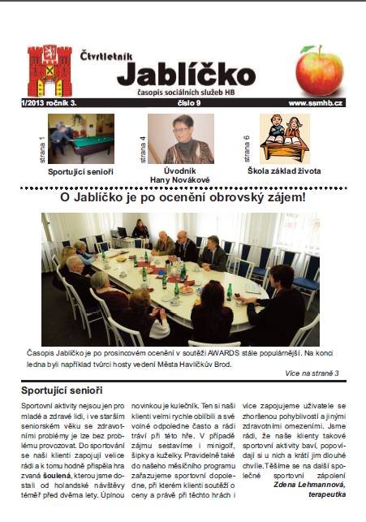
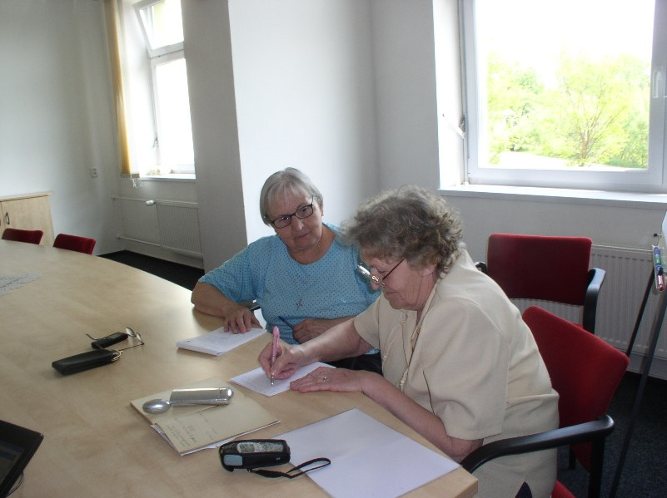
Časopis seniorů Jablíčko

Slide 29
Projekt Povídej mi…..
Projekt Povídej mi... připravilo občanské sdružení Fantazáci z Jeřišna. Jedná se o spolupráci seniorů a dětí pod vedením paní Slávky Peroutkové. „Náš domov se do projektu také zapojil, klienti sepisují své prožité příběhy, které poté zasílají paní Peroutkové. Cílem tohoto projektu bylo vydání knížky obsahující příběhy ze života konkrétních seniorů a obrázky žáků výtvarných oborů ZUŠ Chotěboř a Havlíčkův Brod,“

Slide 30
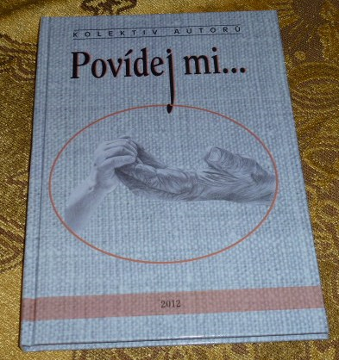
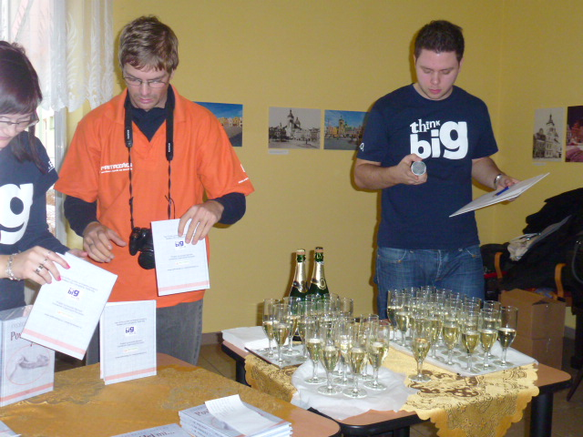

Slide 31
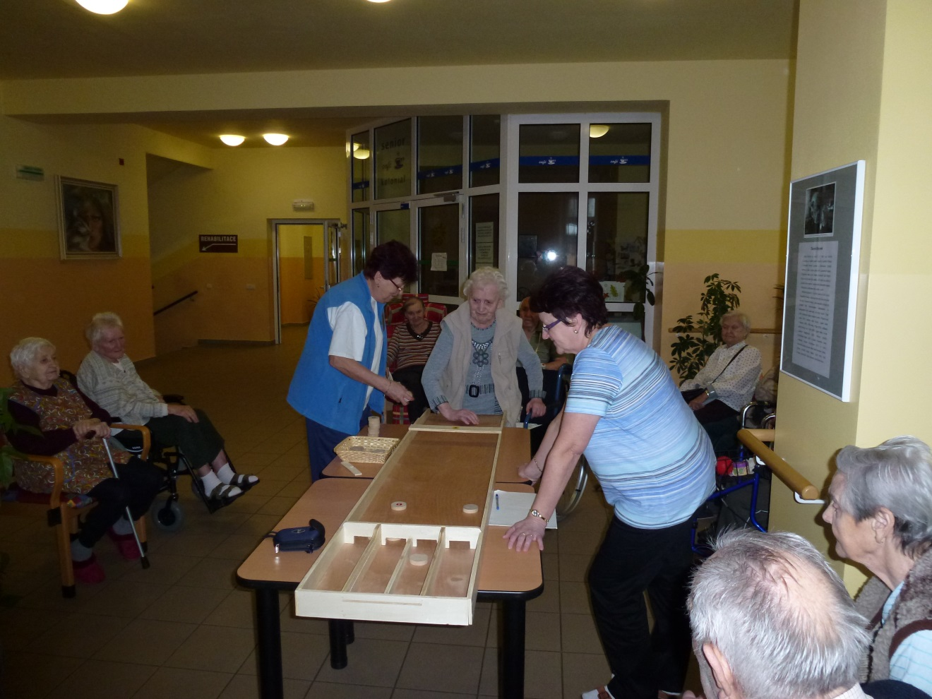
Sportovní dopoledne
Sportovní Soutěž v „šoulené“. „Šoulenou“ nám darovali přátelé
z přáteleného holandského města Brielle a naši klienti v ní našli zalíbení.

Slide 32
Kryoterapie
V roce 2012 naší organizaci navštívil MUDr. Vávra, který v domově pro seniory představil celotělovou chladovou terapii (kryoterapii) a její působení na lidský organismus zajímavou přednáškou .
V rámci projektu „Mrazíme těla a hřejeme srdce“, nabídl MUDr. Vávra třem našim klientům sponzorsky možnost využít tuto terapii.
Kryoterapie se zúčastnili naši klienti z domova pro seniory a z pečovatelské služby.

Slide 33
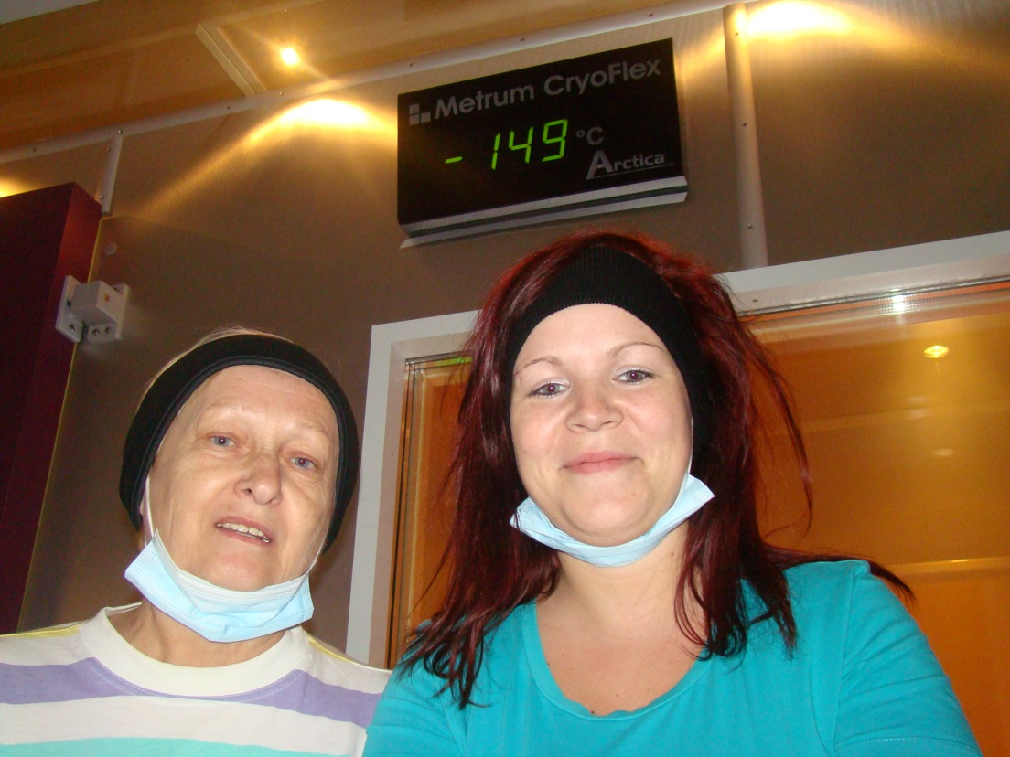
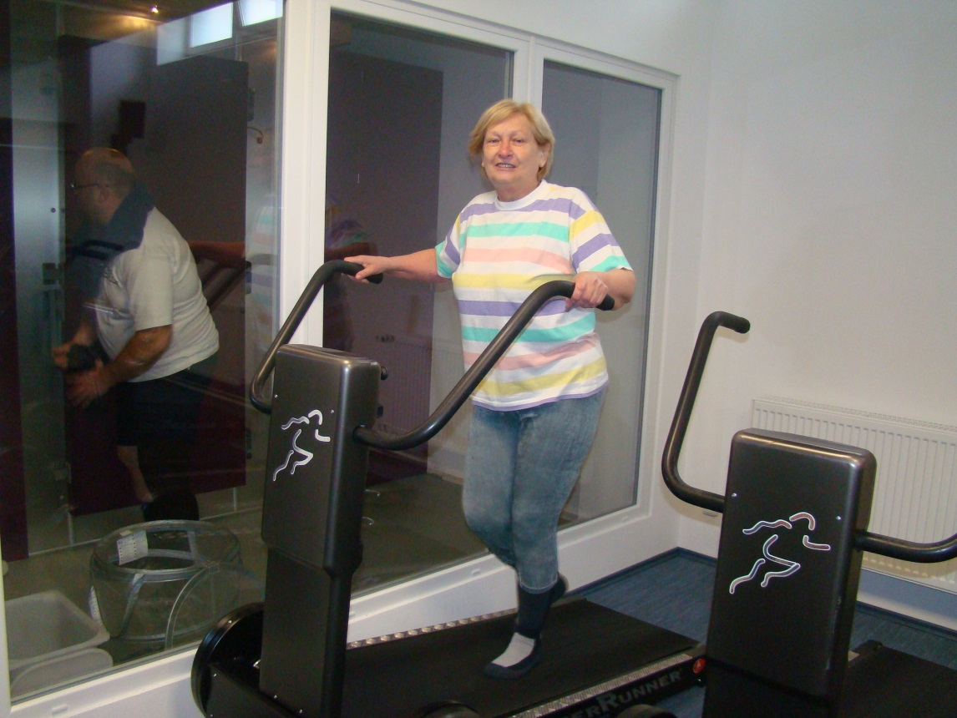
Kryokomora

Slide 34
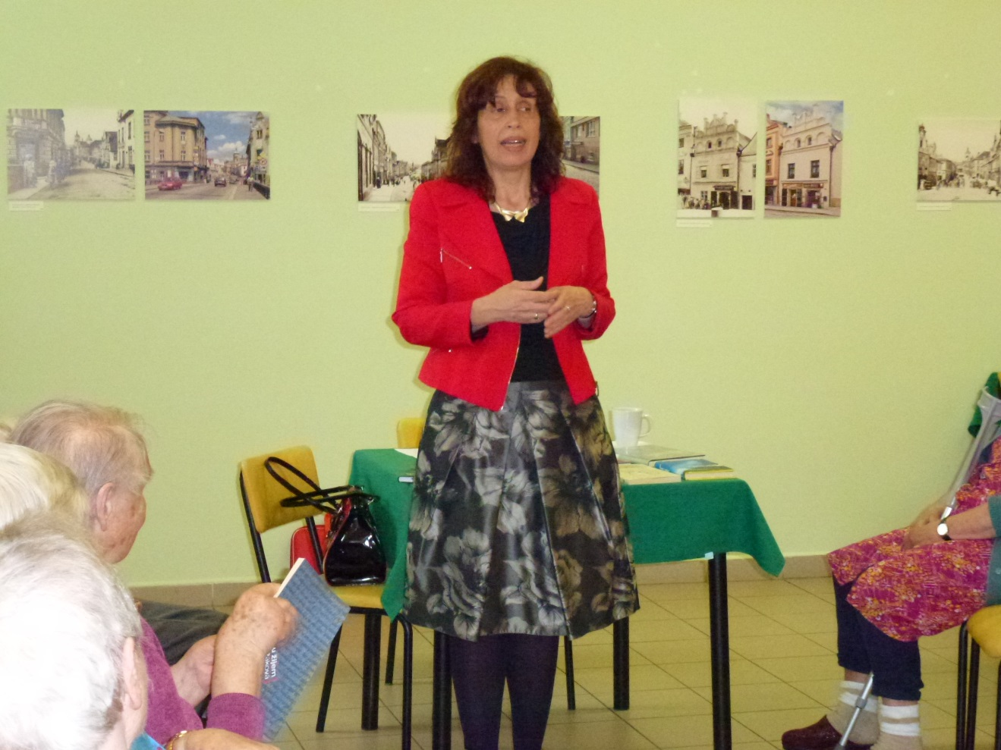
Beseda se spisovatelkou Markétou Hejkalovou

Slide 35
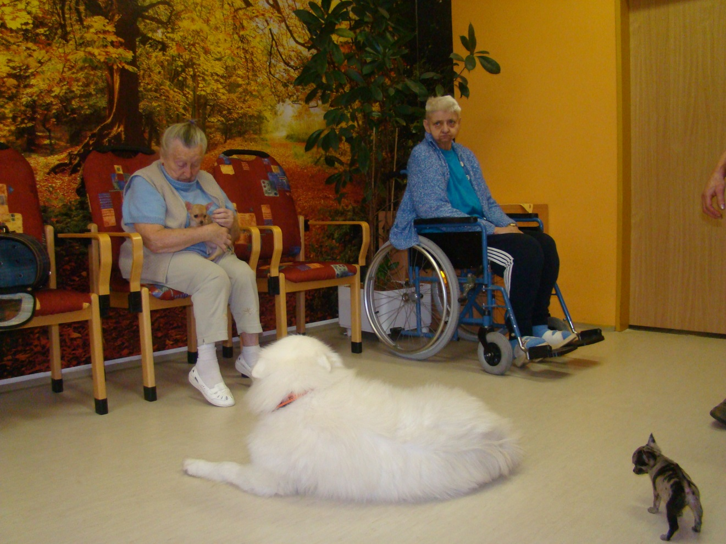
Canisterapie

Slide 36
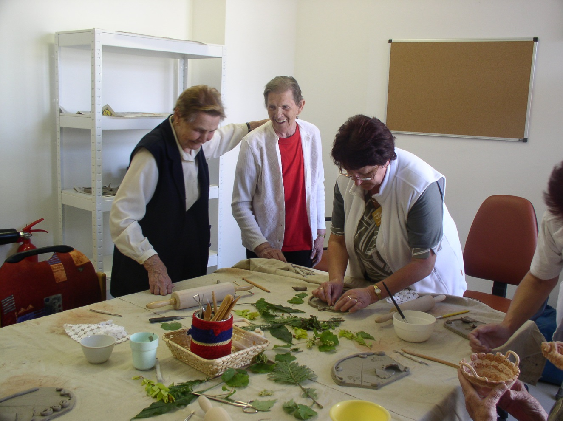
Keramika

Slide 37
Děkuji za pozornost
Bc. Magdalena Kufrová ředitelka Sociálních služeb města Havlíčkova Brodu tel. 569 433 757 www.ssmhb.cz

